Slide 1

Introduction à Deno 1.29
Présenté par Logan TANN
Pour OnePanthéon

Slide 2
Audience
- Pour les curieux du web en général 🤓 -
👉 En particulier : les Typescript Enthousiasts, ou pour ceux qui ont réalisé un projet avec NodeJs.
🕶 Note : Pour comprendre les exemples, une expérience en Javascript moderne est recommandée.

Slide 3

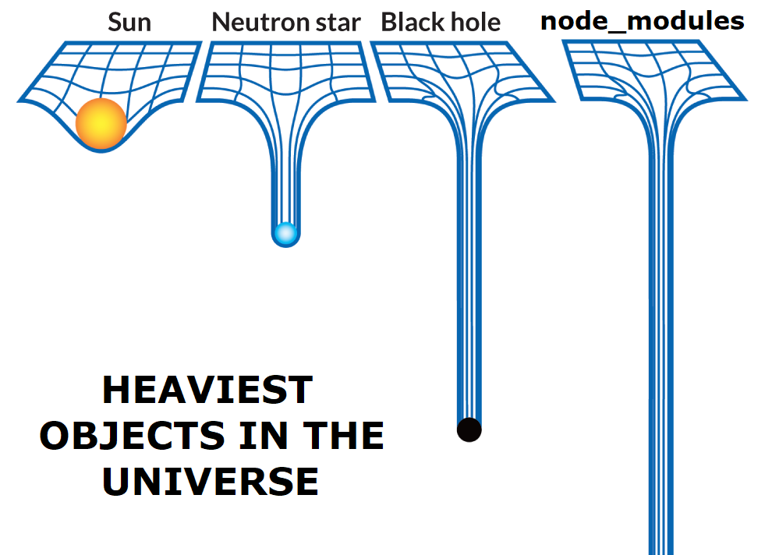

Un peu d’histoire
Les débuts de Node.JS
Audience
> De Node.JS à Deno

Slide 4
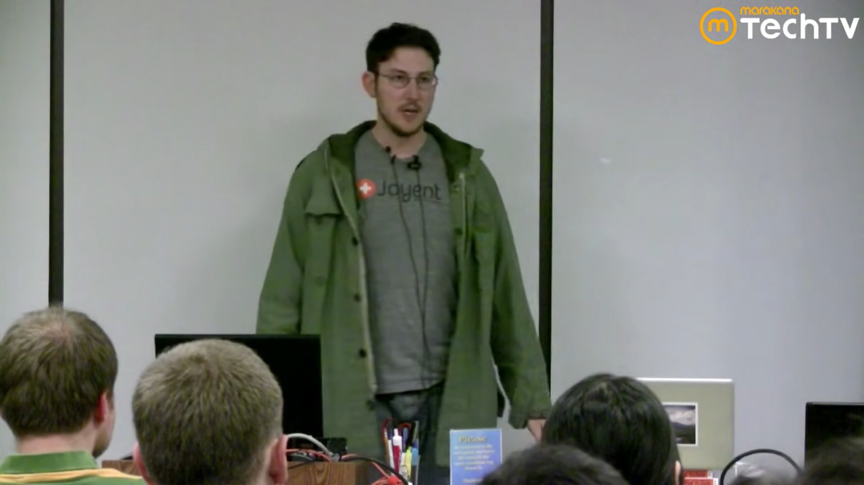
Les débuts de Node.JS
🙄 Ryan Dahl est frustré des limitations d’Apache
Difficultés d’implémenter des applis en temps réel
Mécanismes de prog évènementielle et concurrente pas assez efficace.
🙄 Ryan Dahl est frustré des limitations d’Apache
Difficultés d’implémenter des applis en temps réel
Mécanismes de prog évènementielle et concurrente pas assez efficace.
JSConf 2009 : Il présente un projet perso, qui deviendra Node.JS
👉 Bénéficie aujourd’hui d’une grande popularité

Slide 5
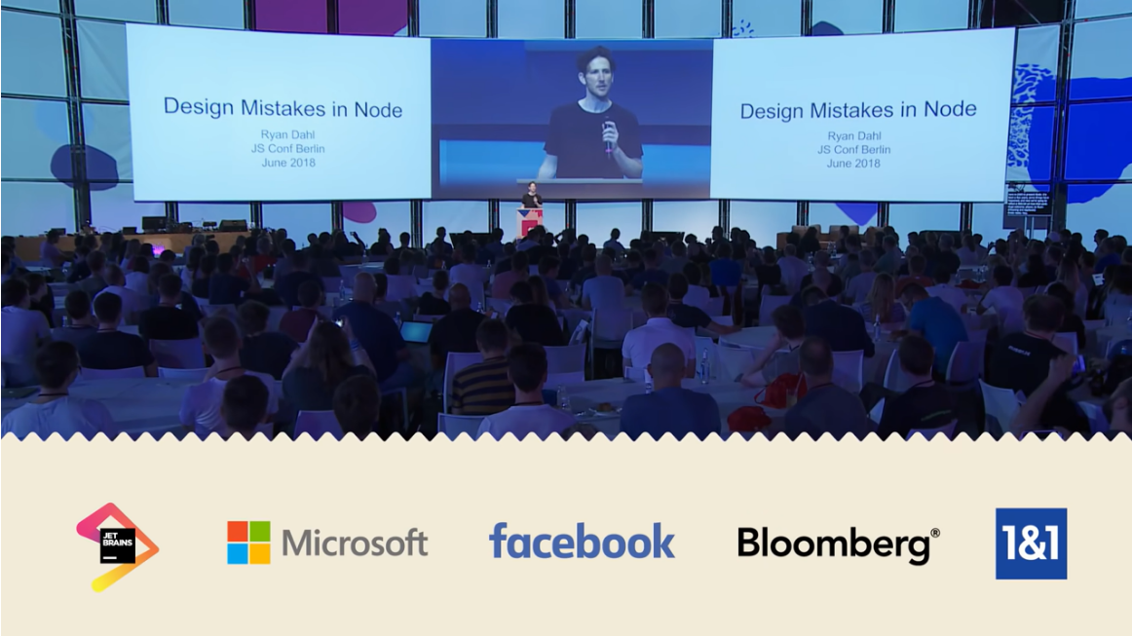
Un projet devenu trop populaire
10 ans plus tard, il présente à la JSConf 2019 :
« 10 Choses que je regrette à propos de Node.JS »
Il évoque par exemple :
Node n’est pas assez proche des standards JS des navigateur
NPM souffre de plein de défauts

Slide 6

Prise en main de Deno
Installation
Un projet devenu trop populaire
Installation et découverte en exemples

Slide 7
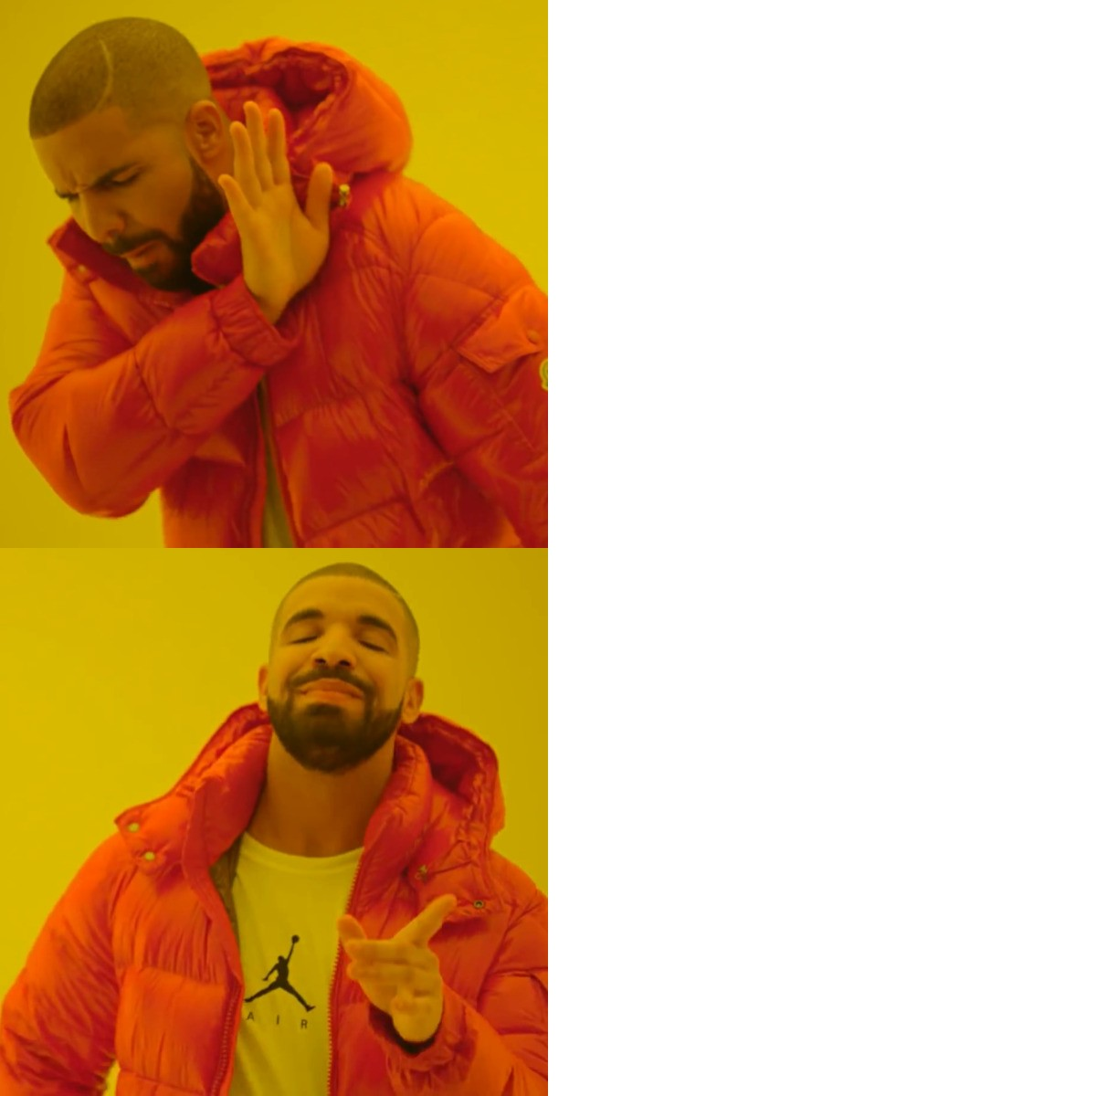
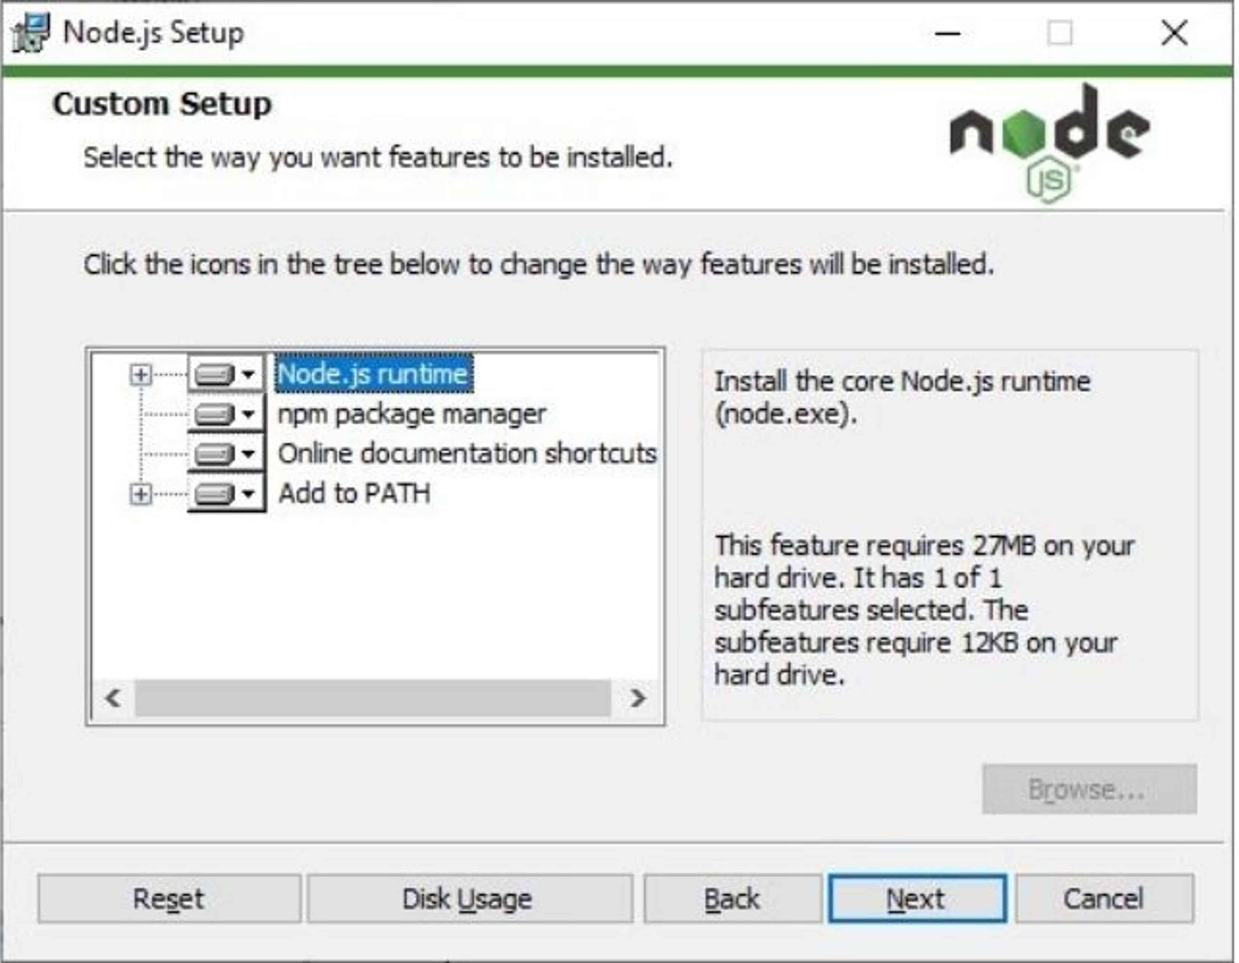
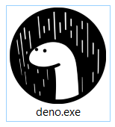
Installation
1 - Juste le binaire à installer depuis github

Slide 8
Installation
2 – Installeur automatique en ligne de commande
Shell (Linux & Mac) : $ curl -fsSL https://deno.land/x/install/install.sh | sh
Windows : $ irm https://deno.land/install.ps1 | iex
Docker : $ docker run -it denoland/deno:1.28.1
1 - Juste le binaire à installer depuis github

Slide 9
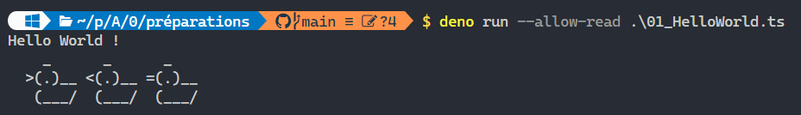
Exemple 1 : Hello World
Consigne :
Faire un programme qui affiche "Hello World".
Faire un programme qui affiche le contenu du fichier "canard.txt"

Slide 10
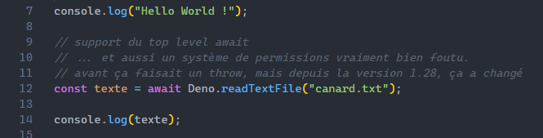
Exemple 1 : Hello World
Solution :

Slide 11
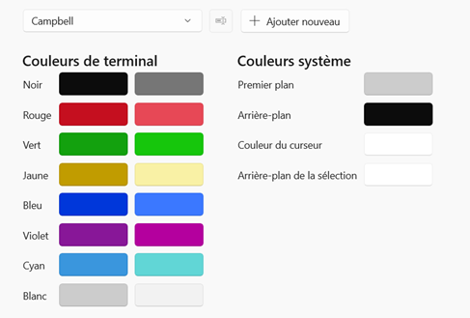
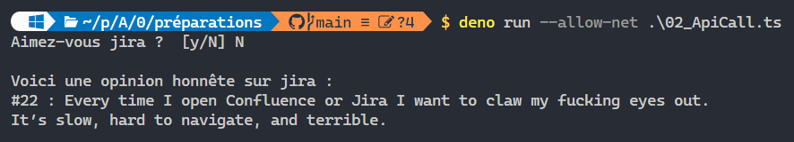
Exemple 2 : Appel d’API
Voici une API très sympa : https://ifuckinghatejira.deno.dev/
Faire appel à cette API
Ne rendre l'affichage du message que si l'utilisateur n'aime pas Jira.

Slide 12
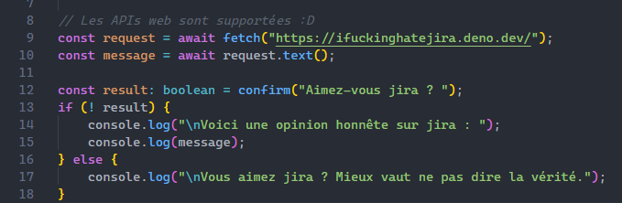
Exemple 2 : Appel d’API
Solution :

Slide 13
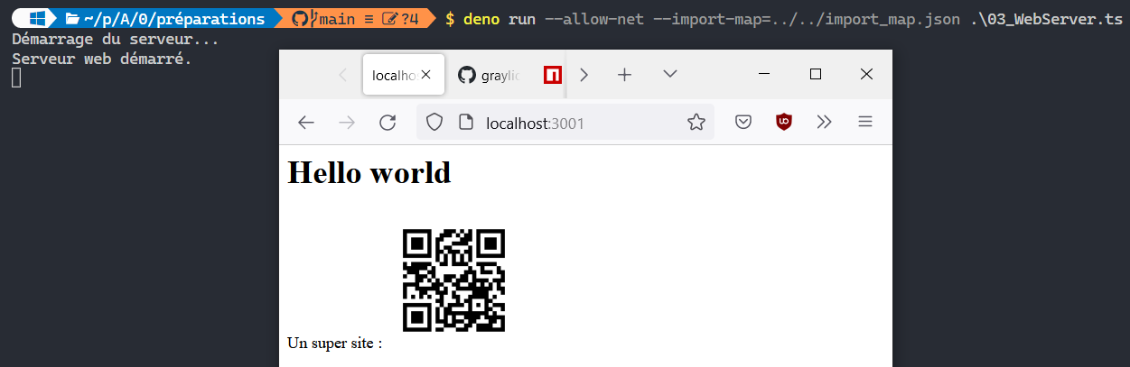
Exemple 3 : Serveur web et NPM
Importer la librairie Aqua (https://deno.land/x/aqua@v1.3.5/mod.ts) et faire un hello world
Importer une librairie NPM (npm:qrcode@1.5.0) et afficher un QR Code
Utiliser un import map pour rendre l’importation des dépendances plus maintenables

Slide 14
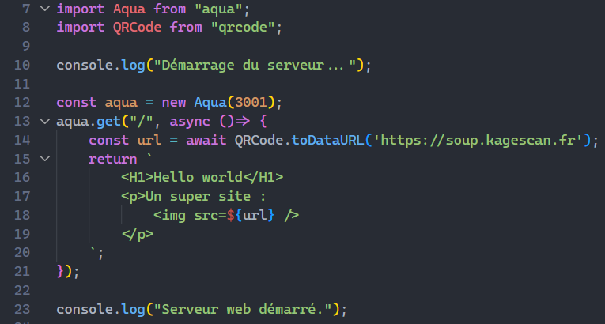
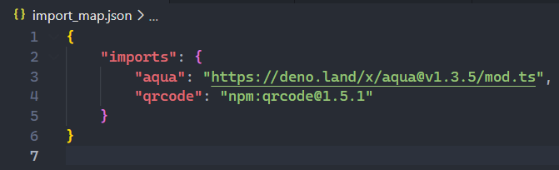
Exemple 3 : Appel d’API (Solution)

Slide 15
Récap
😀 Avantages :
Expérience développeur très satisfaisante.
Un binaire standalone avec plein d’outils built-in
Veut faire changer les habitudes.
😥 Inconvénients :
Difficile de faire changer les habitudes
Librairies souvent peu documentées ou supportées
VsCode est le seul éditeur fiable
=> Génial pour des scripts d’automatisation ou des petits projets

Slide 16
Pour aller plus loin…
Documentation : https://deno.land/manual@v1.28.1/introduction
Nouveautés Deno 1.28 à 1.29 : https://deno.com/blog/v1.29
DenoDeploy : plateforme de déploiement on the edge (gratuit)
Fresh : framework web fullstack concurrent à React
Deno News : Veille numérique officielle sur Deno
Discordeno : Lib pour faire des bots discord
Caviar : Game Engine basé sur le WebGPU
Awesome deno sur github

Slide 17
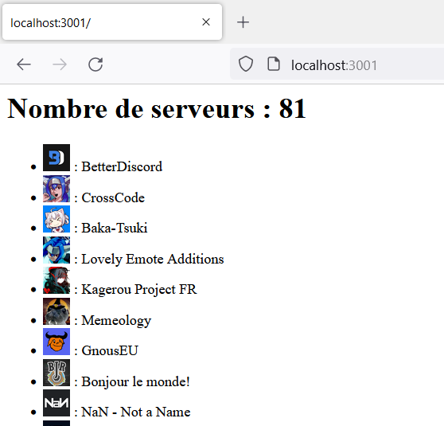
Prochaine séance
- Pratique avec le protocole Oauth 2 -
Sujet : Faire une application listant les différents serveurs discord d’une personne, et la déployer en edge functions.
Principe (selon la faisabilité) :
Un mélange entre cours et TP (prepared kata)
Une correction distribuée en PDF
Date : 10 février (dans une semaine) si tout va bien

Slide 18
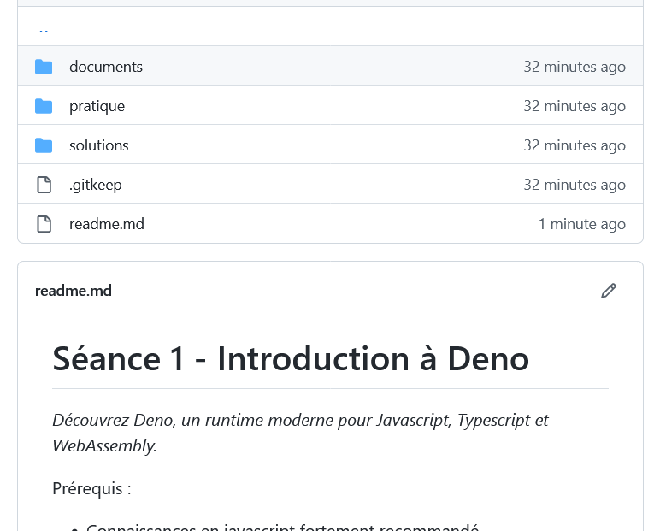
Des questions ?
Merci pour votre écoute !
Lien github vers les slides et le code :
https://github.com/OnePantheon/Ateliers-deno/tree/main/01 - Introduction

